Slide 1
Künstliche Intelligenz in Pflegepraxis und Berufsbildung
Dr. Andrew Ellis
Virtuelle Akademie
BFH Vizerektorat Lehre - Virtuelle Akademie

Slide 2
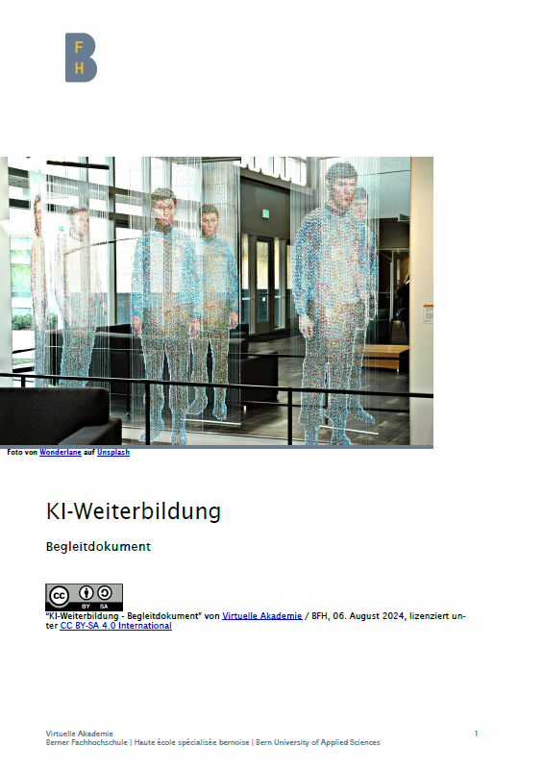
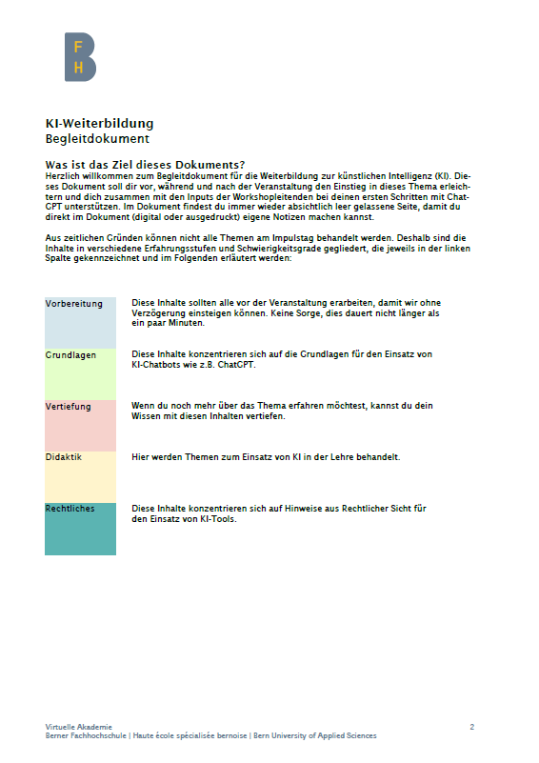
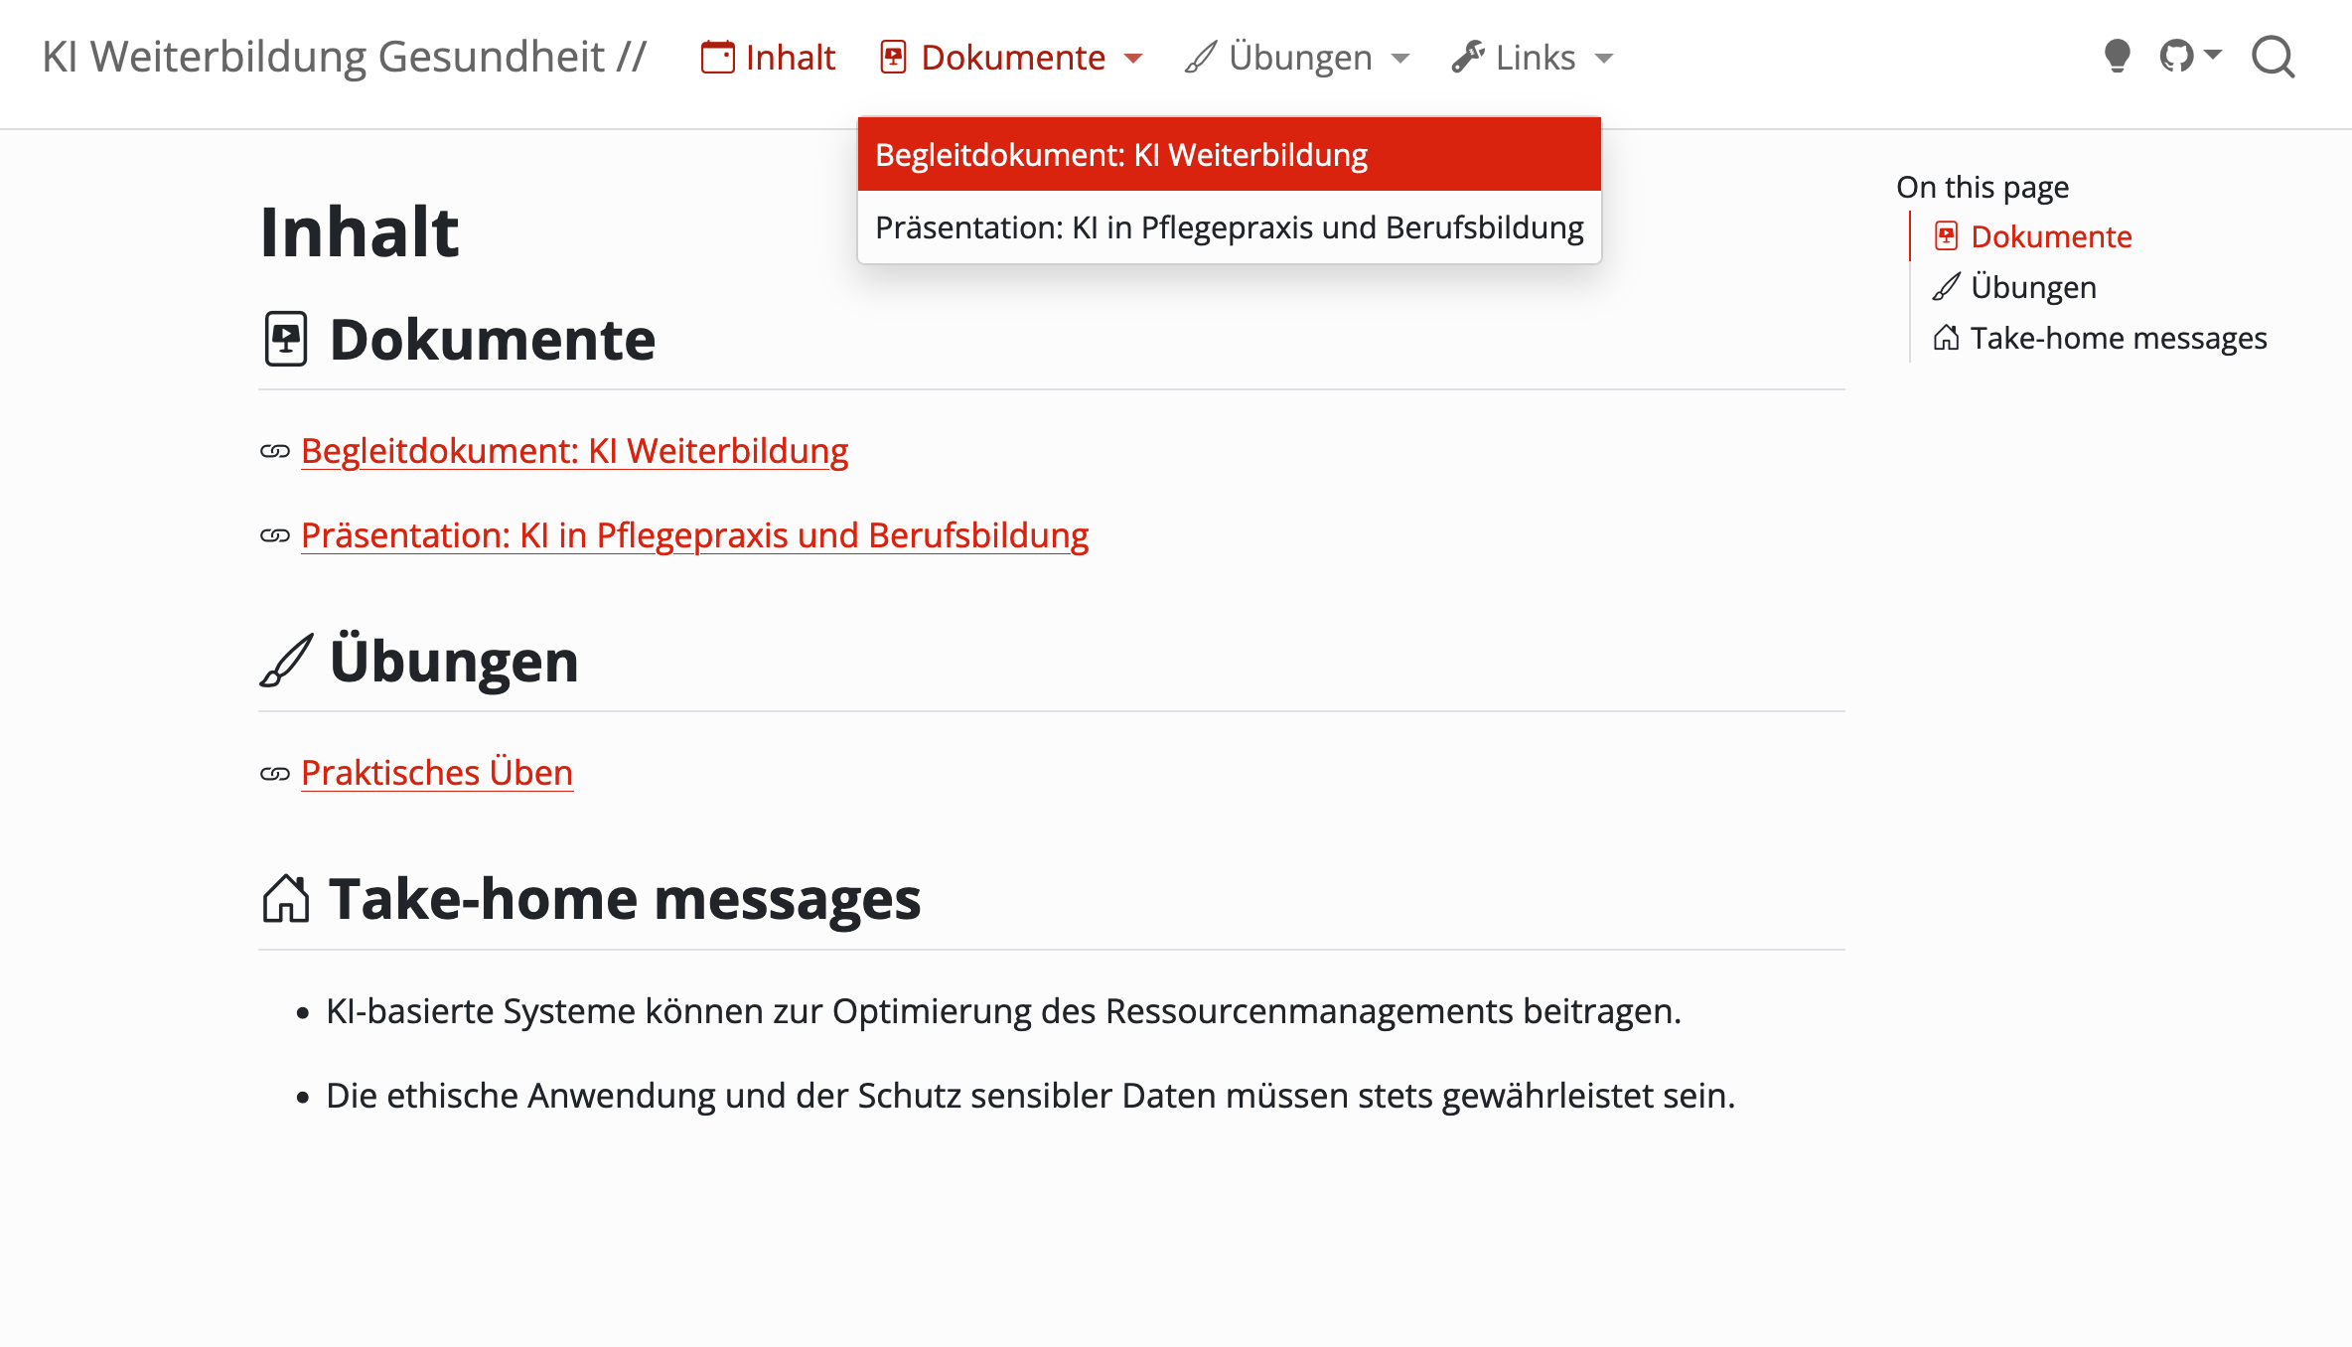
Begleitdokument

Slide 3
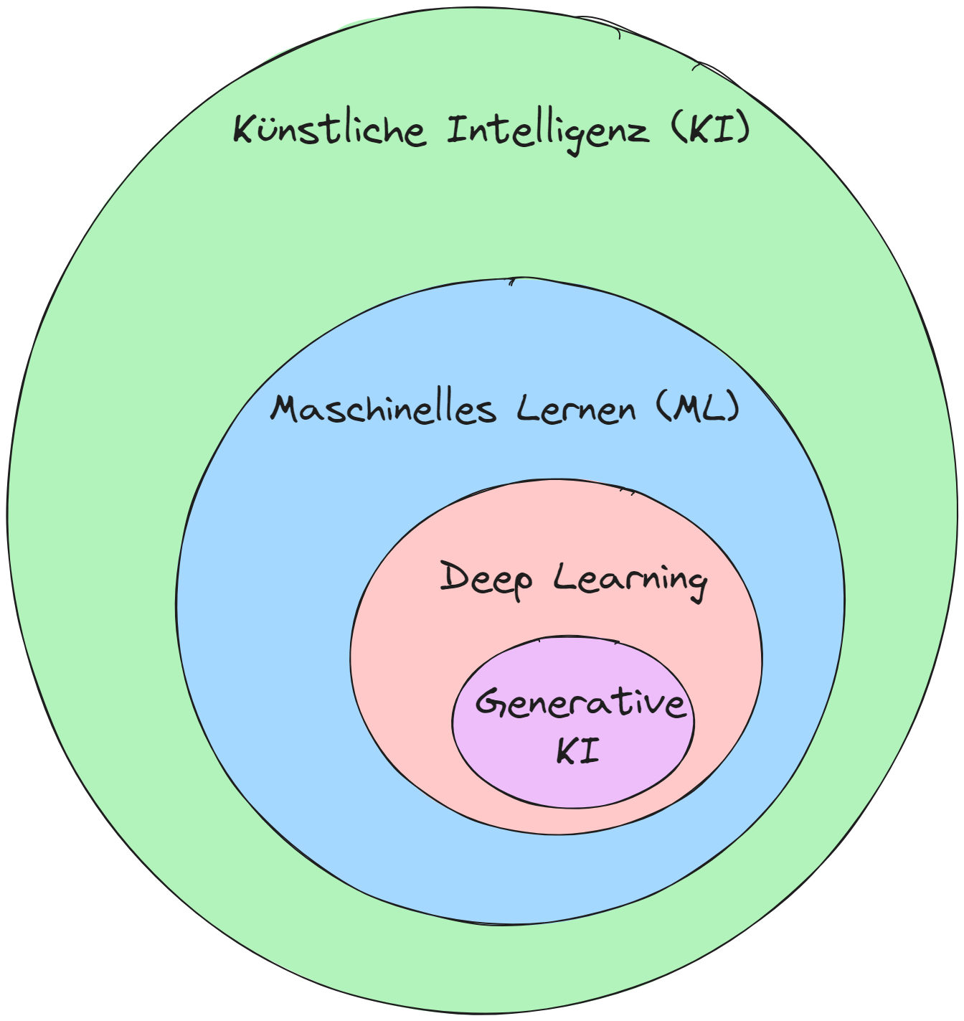
Was ist Künstliche Intelligenz (KI) ?
Ein Zweig der Informatik, der darauf hinarbeitet, Maschinen zu entwickeln, die Aufgaben ausführen können, welche normalerweise menschliche Intelligenz erfordern.
Maschinelles Lernen: Modelle, die Muster aus Daten erlernen, um Vorhersagen oder Entscheidungen zu treffen, ohne explizite Programmierung.
Bildquelle: https://virtuelleakademie.github.io/promptly-literate

Slide 4
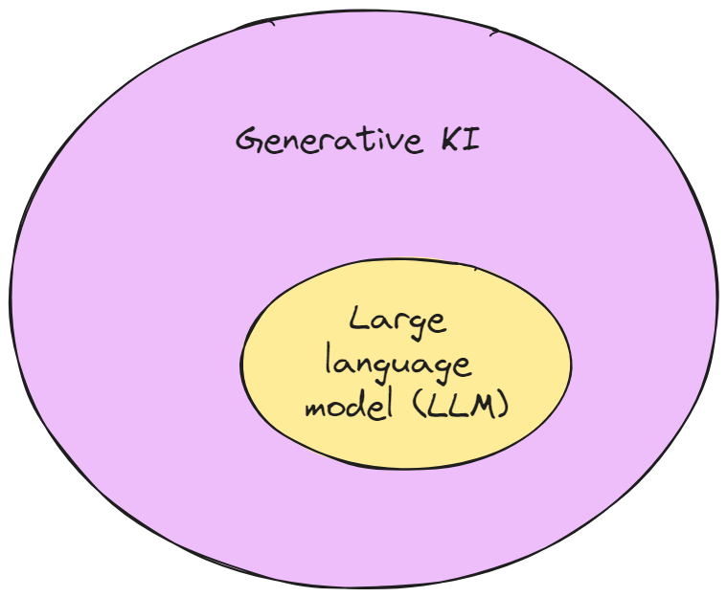
Large Language Model (LLM)
Ein maschinelles Lernmodell, das darauf trainiert wird, das nächste Wort nach einem Eingabetext (Prompt) vorherzusagen.
LLMs lernen, verschiedene Aufgaben wie Textübersetzung, Zusammenfassung, und sogar kreatives Schreiben auszuführen.
Bildquelle: https://virtuelleakademie.github.io/promptly-literate

Slide 5




Ein wird LLM wird trainiert, Text vorherzusagen
“entweder das Wachstum von Bakterien hemmen oder sie abtöten…”
Evaluation: Wie gut war die Vorhersage?
LLM
“Antibiotika sind Medikamente, die verwendet werden, um bakterielle Infektionen zu behandeln, indem sie ___”
Bildquelle: https://virtuelleakademie.github.io/promptly-literate

Slide 6
Wie wird Text erzeugt?
Schritt 1
Schritt 2
Schritt 3
Dachs
Wolf
Fuchs
, welcher
, der
ohne
nie
immer
seine
LLM
LLM
LLM
Es war einmal ein
Es war einmal ein Wolf
Es war einmal ein Wolf, der
…
Bildquelle: https://virtuelleakademie.github.io/promptly-literate
Notes:
Für jedes Wort wird gleich viel Zeit verwendet.
Autocompletion

Slide 7
Nach dem Training
Ein LLM hat gelernt, alle möglichen Dokumente zu simulieren.
Erzeugter Text (Output) ist abhängig von:
Generativem Model, welches gelernt wurde
Eingabetext (Prompt)
Dem bisher generierten Text
Kontext
Bildquelle: https://virtuelleakademie.github.io/promptly-literate
Notes:
Für jedes Wort wird gleich viel Zeit verwendet.
Autocompletion

Slide 8
Wie kann ich den Output beeinflussen?
Dr. Müller ist Chirurgin... Sie entschied, dass der Patient sofort operiert werden musste.
Dr. Müller ist Therapeutin... Sie entschied, dass der Patient. eine längere Therapie benötigte.
Kontext
Generierter Text

Slide 9
Wie kann ich den Output beeinflussen?
Dr. Müller ist
Chirurgin
Therapeutin
Kontext
Sie entschied, dass der Patient…
LLM
sofort operiert werden musste.
eine längere Therapie benötigte.

Slide 10



Ein LLM wird trainiert, Dialoge zu führen und keinen «schlechten» Inhalt zu produzieren
1
2
3
LLM lernt Text vorherzusagen
Vortrainiertes LLM lernt, Instruktionen befolgen und Fragen beatnworten, damit es Dialoge führen kann.
LLM lernt menschliche Präferenzen.
Bildquelle: https://virtuelleakademie.github.io/promptly-literate
Notes:
Für jedes Wort wird gleich viel Zeit verwendet.
Autocompletion

Slide 11
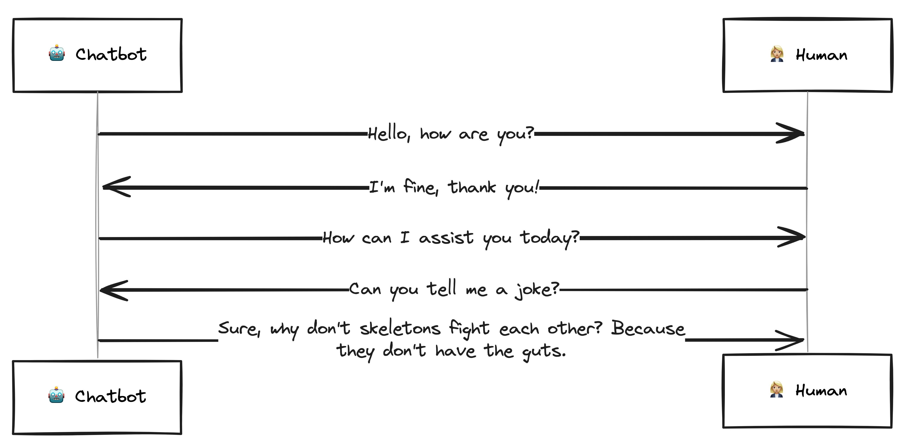
Dialog mit einem Chatbot

Slide 12
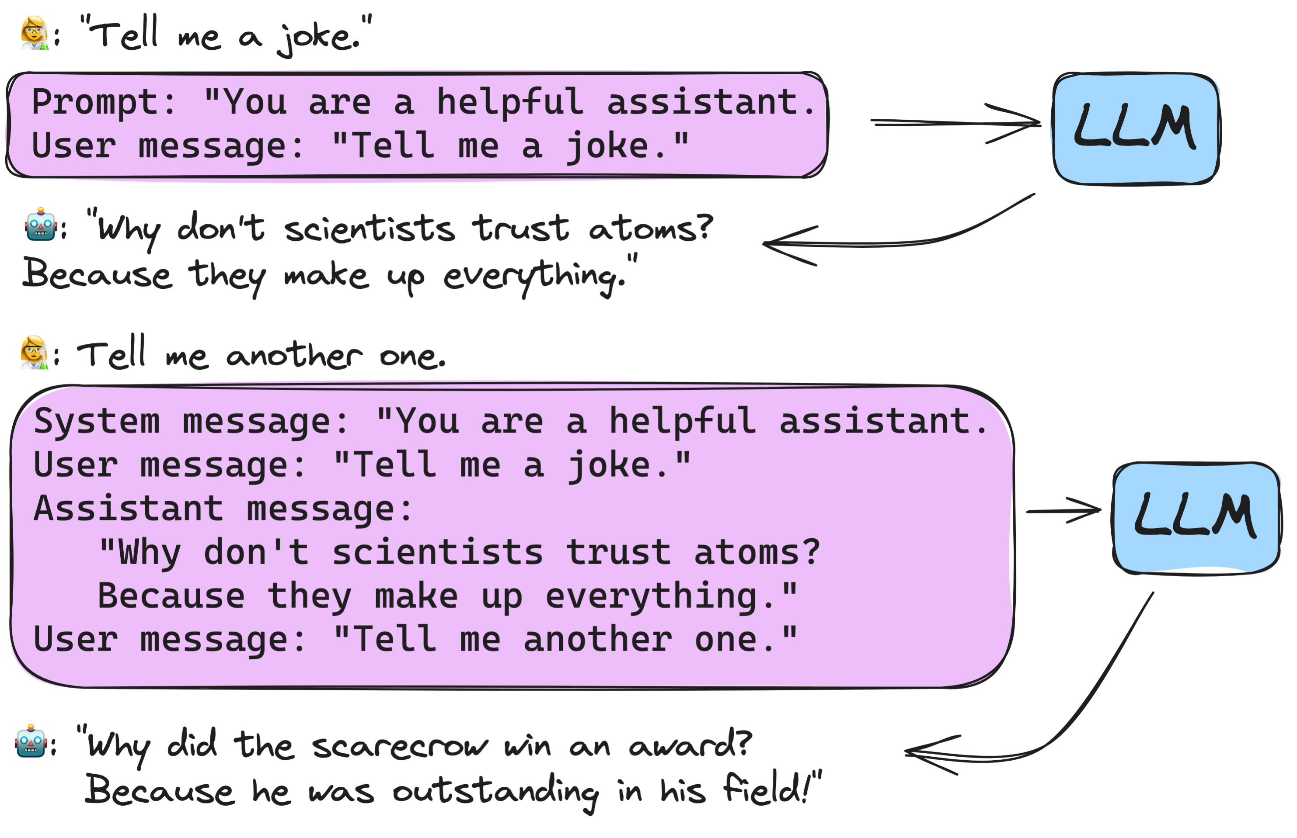
Was ist ein Chatbot?
Context
Context
Bildquelle: https://virtuelleakademie.github.io/promptly-literate

Slide 13
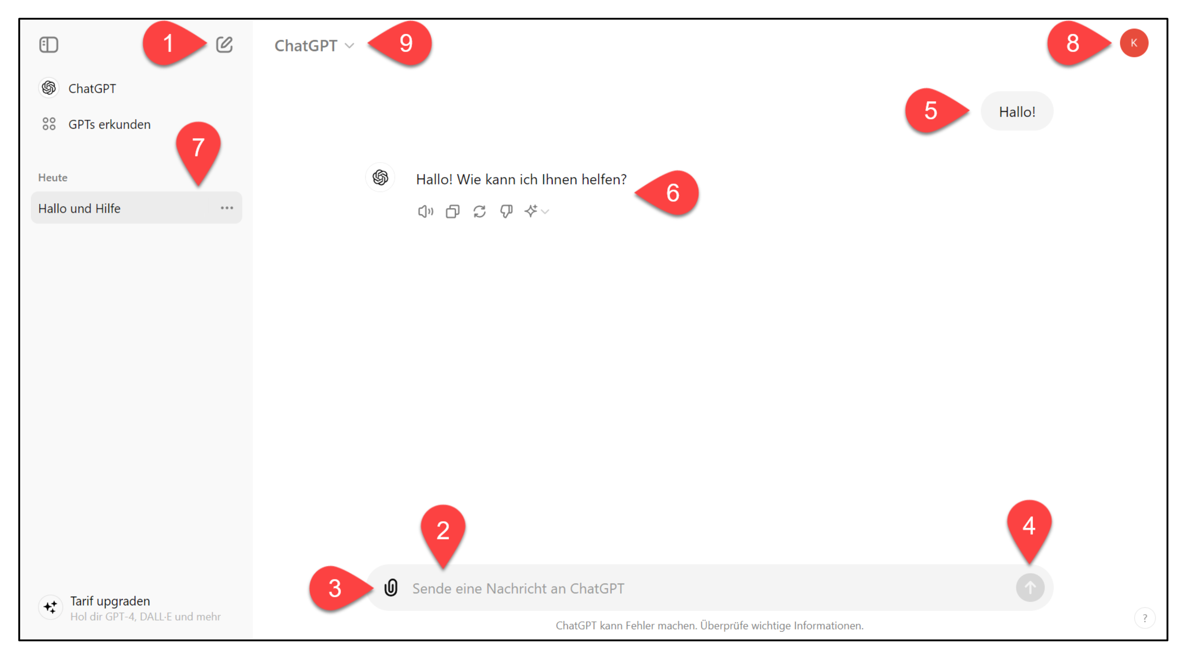
Was kann ChatGPT?
Bildquelle: https://virtuelleakademie.github.io/promptly-literate

Slide 14
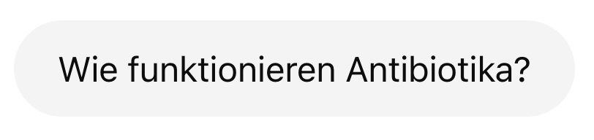
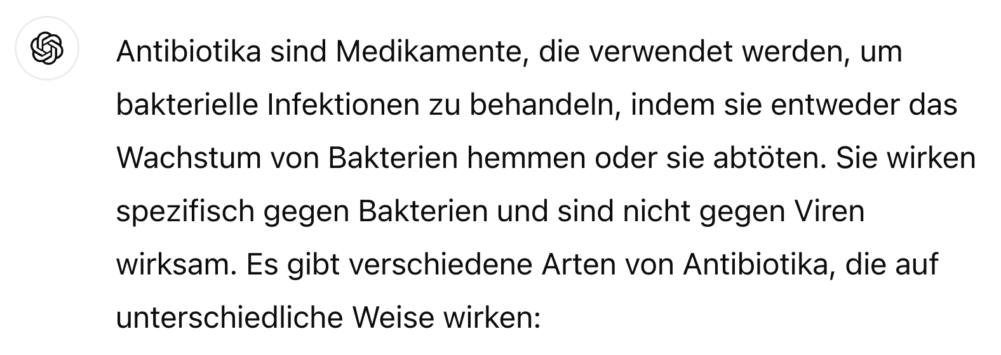
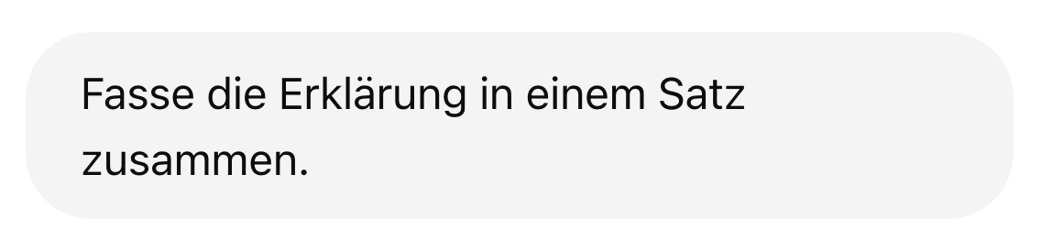
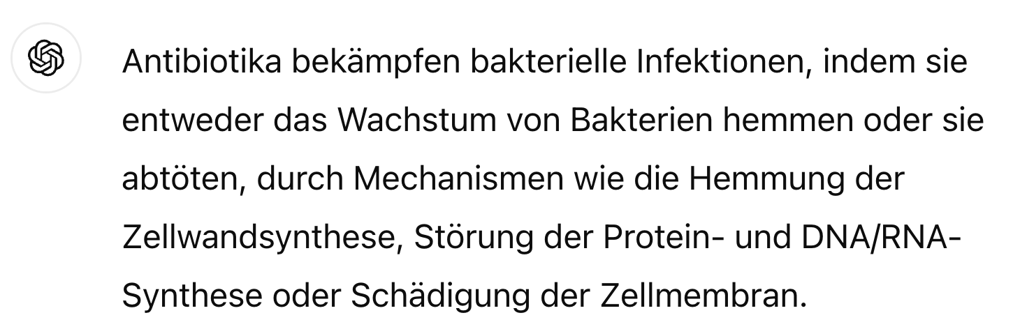
Fragen beantworten
…
Bildquelle: https://virtuelleakademie.github.io/promptly-literate
Notes:
Für jedes Wort wird gleich viel Zeit verwendet.
Autocompletion

Slide 15
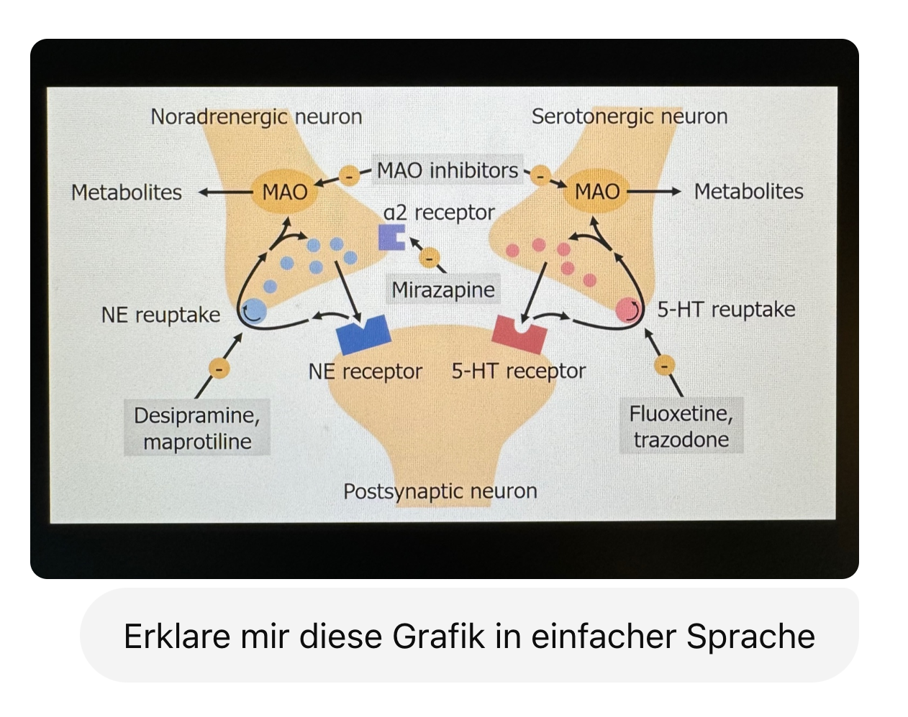
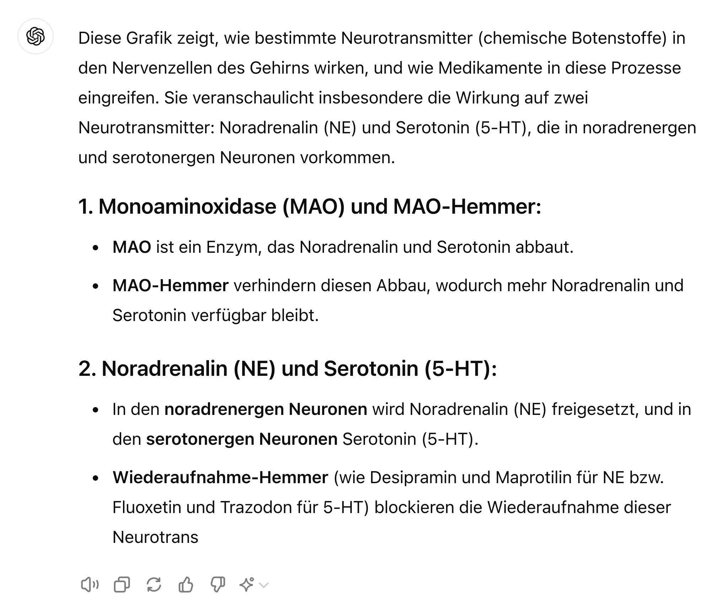
Bilder analysieren
Bildquelle: https://virtuelleakademie.github.io/promptly-literate
Notes:
Für jedes Wort wird gleich viel Zeit verwendet.
Autocompletion

Slide 16
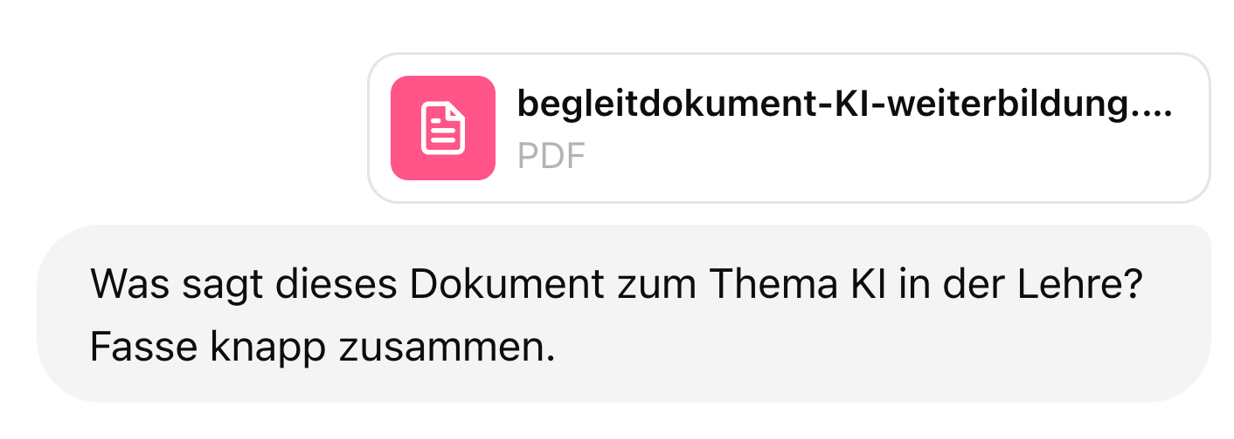
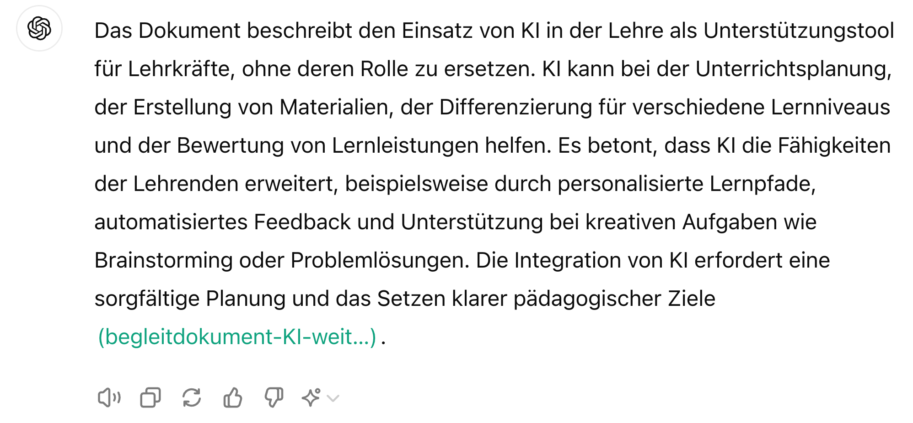
Dokumente analysieren
Bildquelle: https://virtuelleakademie.github.io/promptly-literate
Notes:
Für jedes Wort wird gleich viel Zeit verwendet.
Autocompletion

Slide 17
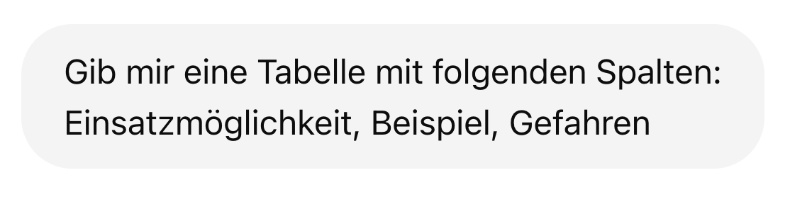
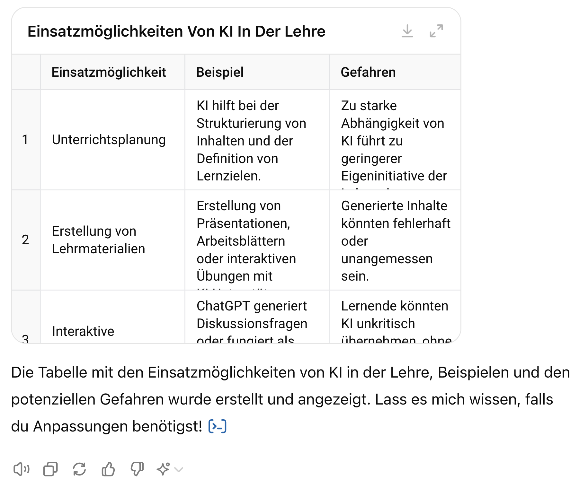
Output strukturieren
Bildquelle: https://virtuelleakademie.github.io/promptly-literate
Notes:
Für jedes Wort wird gleich viel Zeit verwendet.
Autocompletion

Slide 18
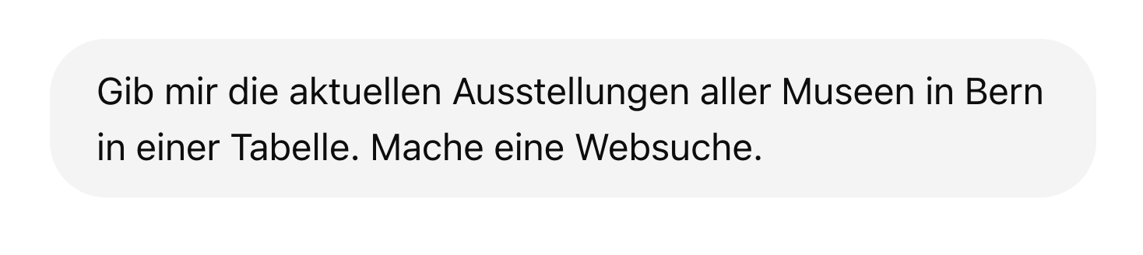
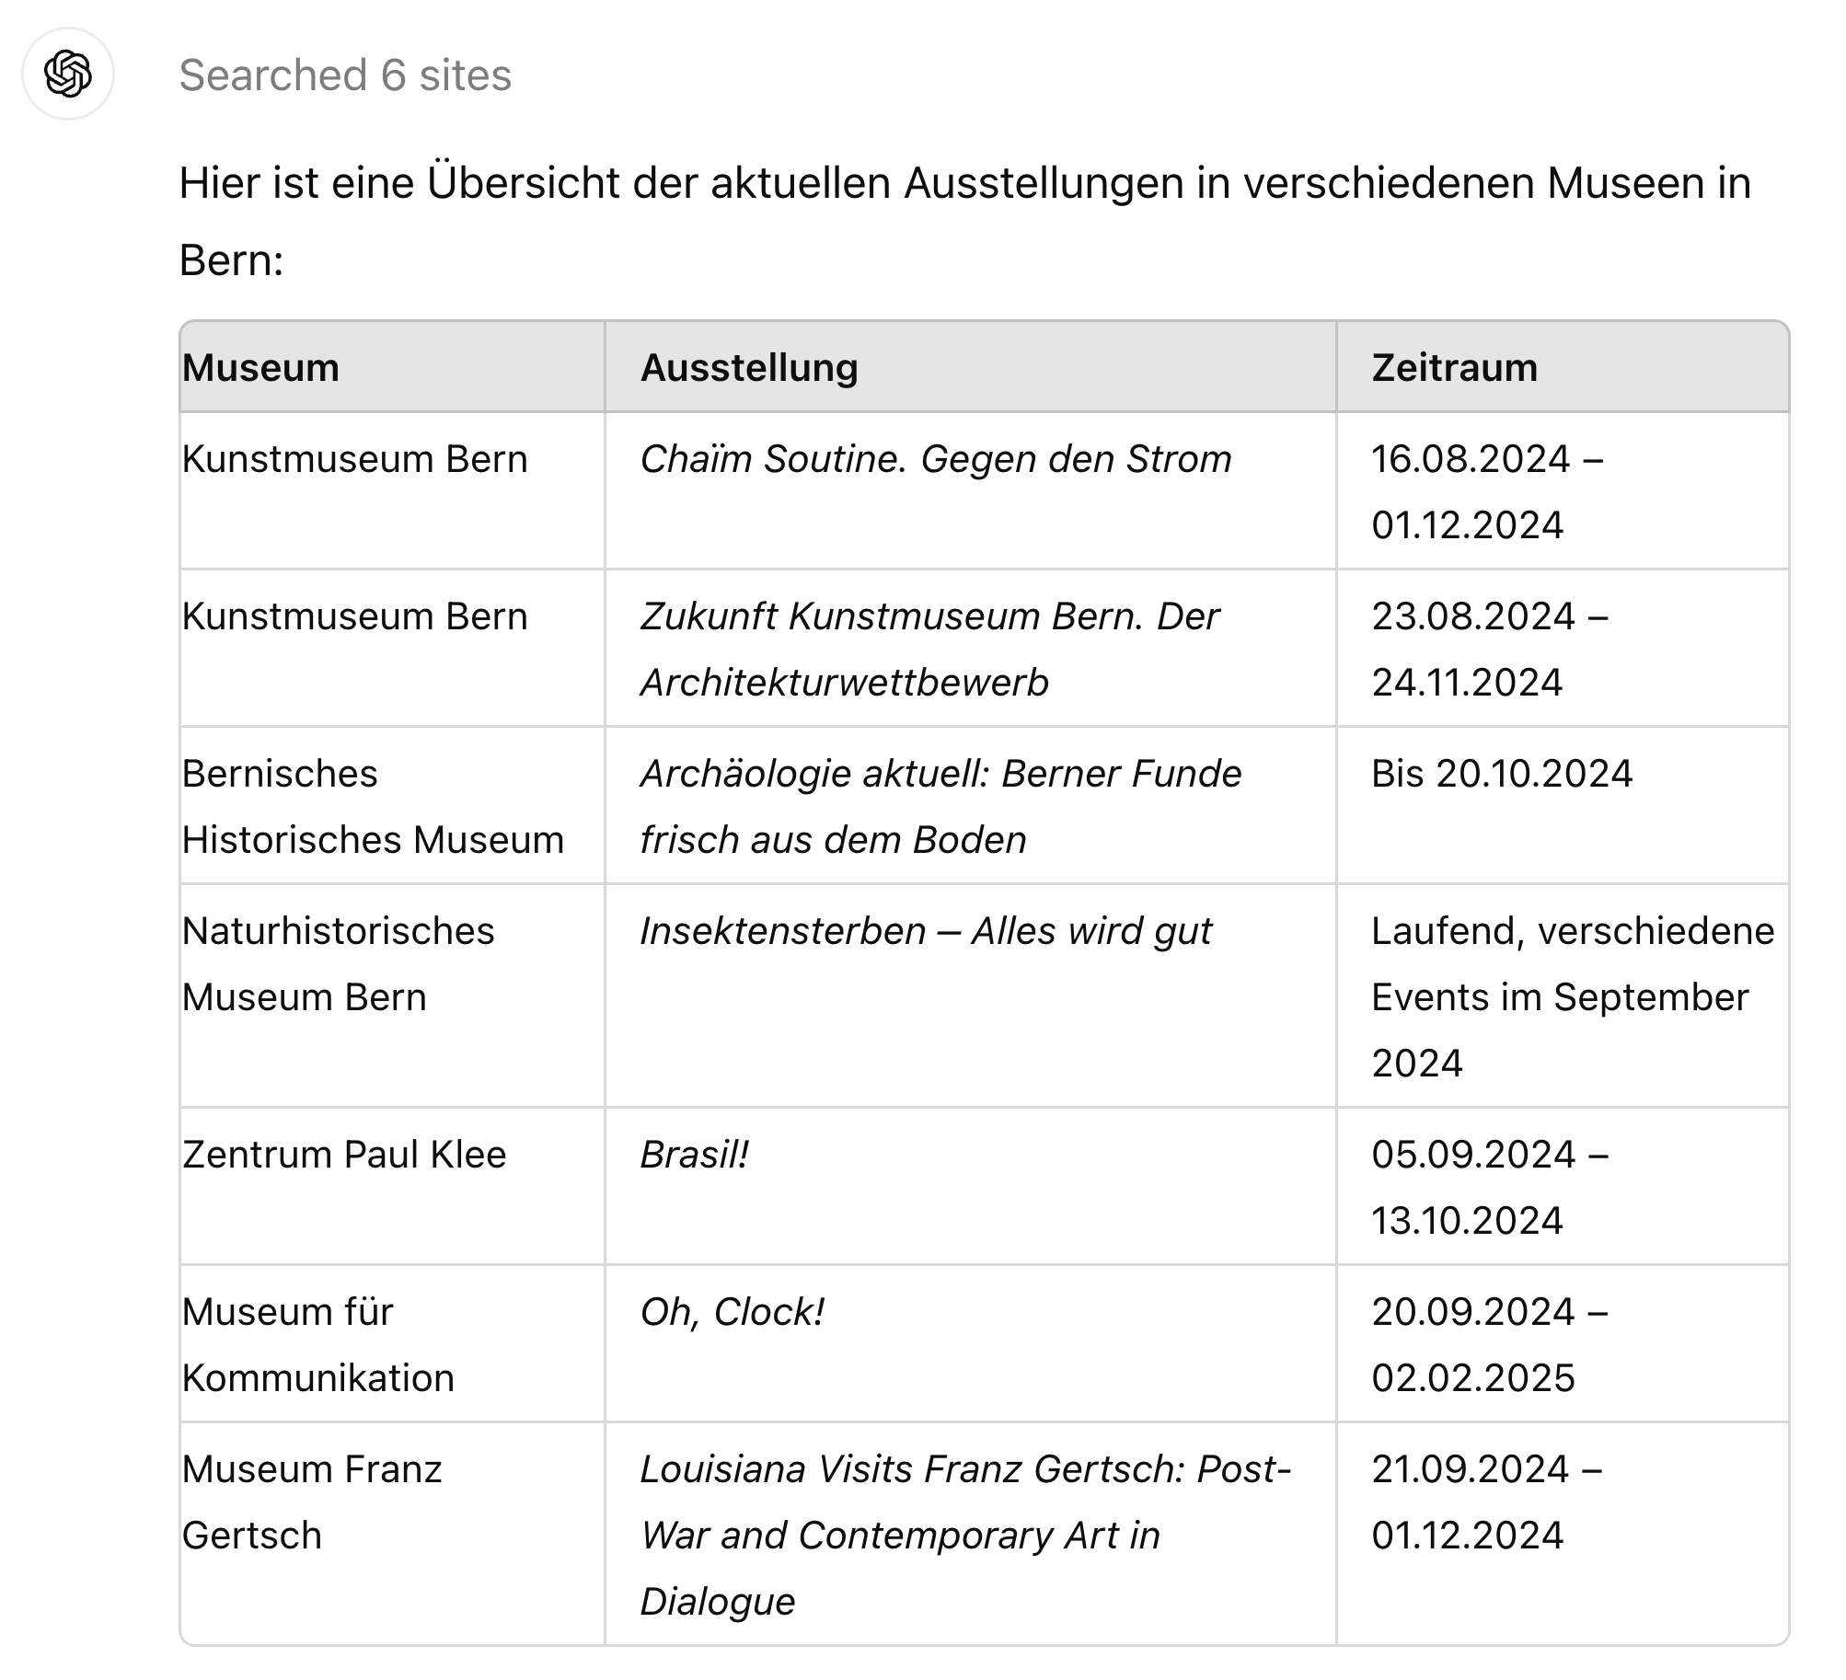
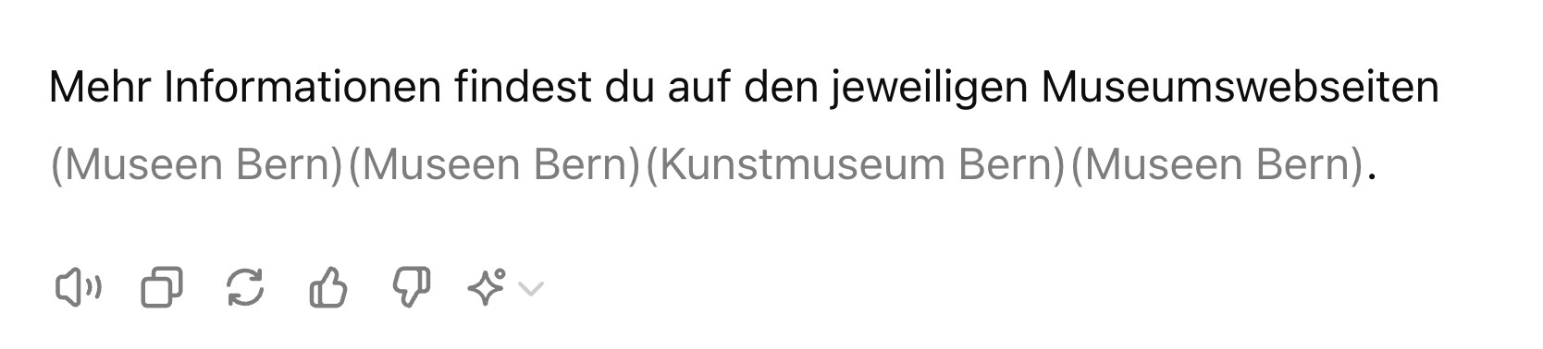
Websuche
Bildquelle: https://virtuelleakademie.github.io/promptly-literate
Notes:
Für jedes Wort wird gleich viel Zeit verwendet.
Autocompletion

Slide 19
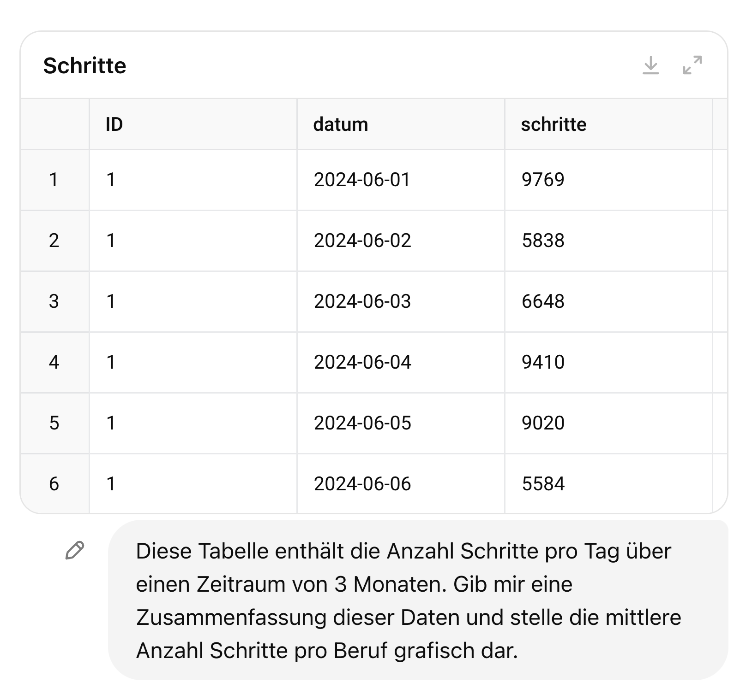
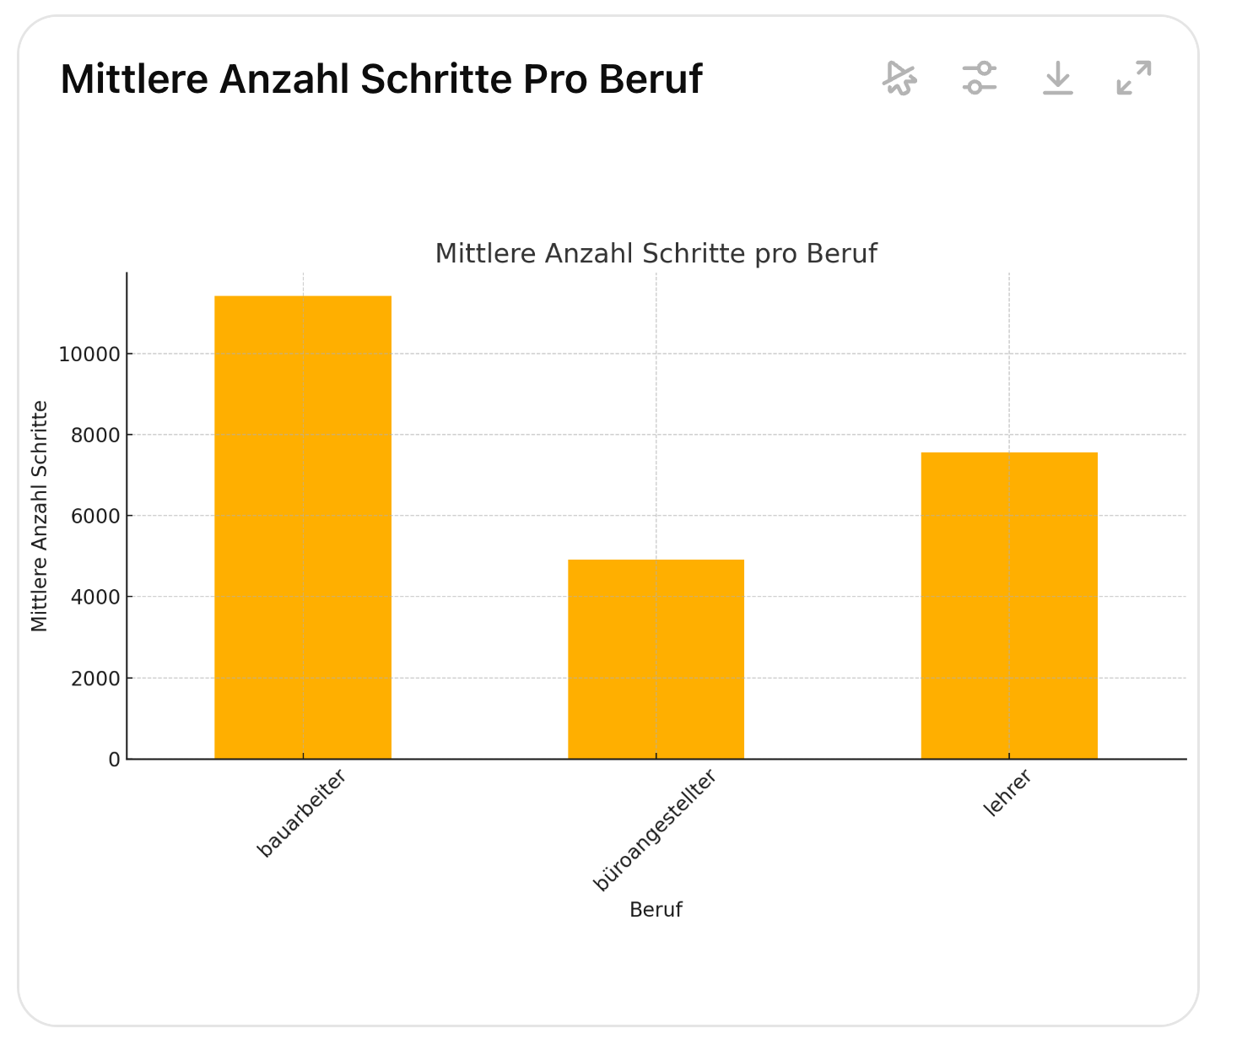
Datenanalyse
Bildquelle: https://virtuelleakademie.github.io/promptly-literate
Notes:
Für jedes Wort wird gleich viel Zeit verwendet.
Autocompletion

Slide 20
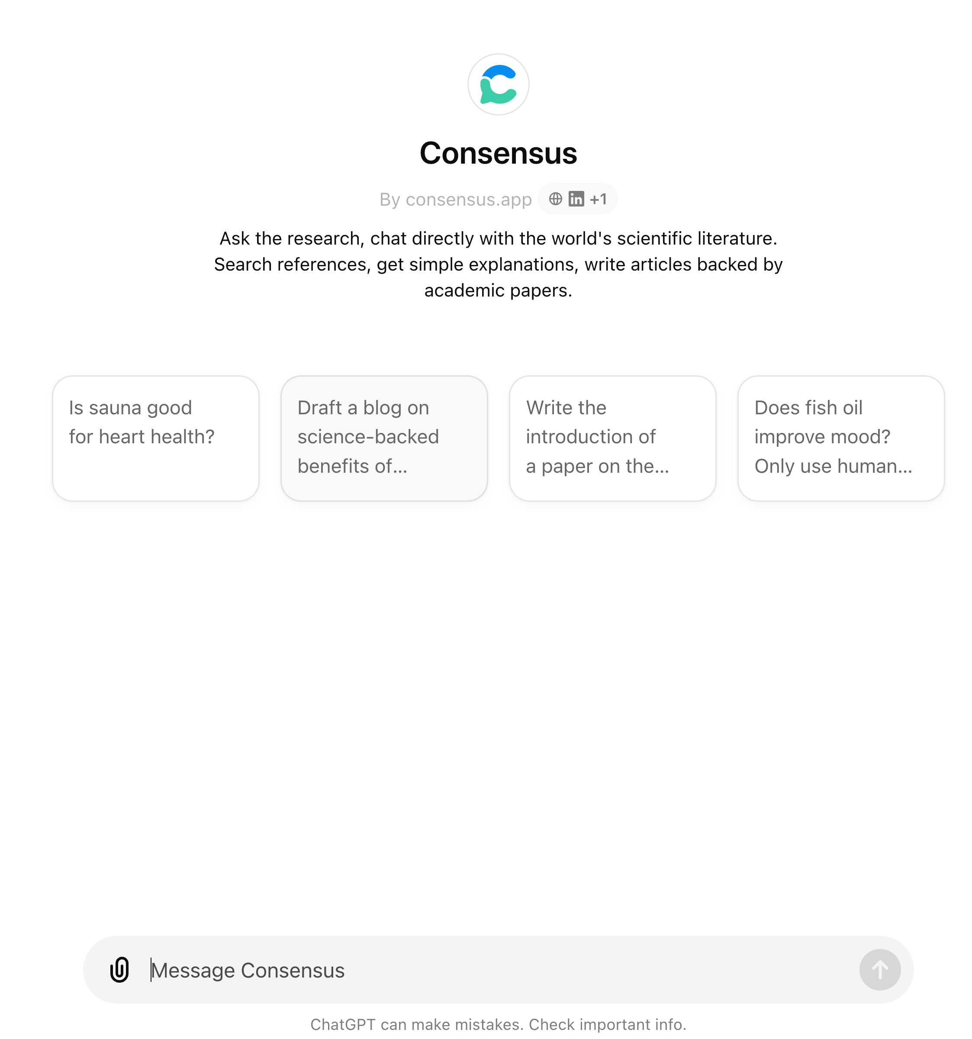
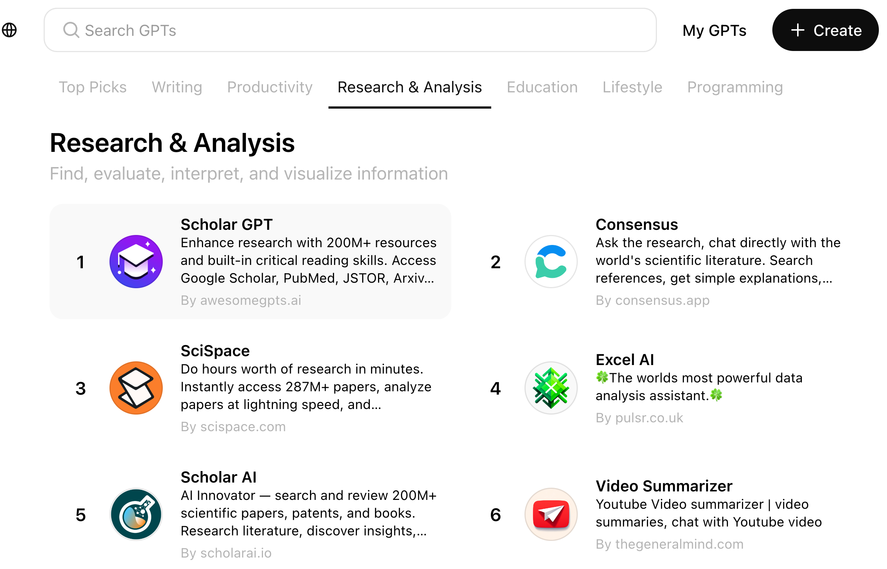
GPTs
Bildquelle: https://virtuelleakademie.github.io/promptly-literate
Notes:
Für jedes Wort wird gleich viel Zeit verwendet.
Autocompletion

Slide 21



Was ist ein Prompt?
LLM
Gewünschter Output
Bildquelle: https://virtuelleakademie.github.io/promptly-literate
Notes:
Ein Prompt ist ein Text (Anweisung), das einem LLM gegeben wird, um bestimmte Informationen zu generieren oder zu verstehen.
Prompts dienen als Startpunkt beispielsweise für die Generierung von Ideen, Texten, Übersetzungen und Antworten auf Fragen.
designing text input to get desired behavior from language models
Programming LLMs in natural language

Slide 22

Prompting: Grundlagen
Überblick:
Sei klar, genau und präzise
Fange einfach an und verbessere
Nutze Beispiele und Kontext
Leite den Denkprozess
Nutze das Wissen des Modells
Verwende Rollenspieltechniken
Bildquelle: Erstellt mit DALL-E 3; Stil «Pop Art»
Notes:
Erstaunlich simpel, aber Regeln sind wichtig.

Slide 23
Prompting: Grundlagen
1. Sei klar, genau und präzise
❌ Schreib etwas über Diabetes
✅ Schreib eine 200-Wörter-Erklärung darüber, wie Typ-2-Diabetes die Blutzuckerregulation beeinflusst, geeignet für neu diagnostizierte Patienten.

Slide 24
Prompting: Grundlagen
2. Fange einfach an und verbessere
❌ Erstelle einen umfassenden, mehrstufigen Behandlungsplan für einen Patienten mit chronischer Hypertonie, einschließlich Medikamentenregime, Lebensstiländerungen, Nachsorgezeitplan und möglichen Komplikationen.
✅ Schlage drei wichtige Lebensstiländerungen für einen Patienten vor, bei dem kürzlich eine leichte Hypertonie diagnostiziert wurde.
Wichtig: Dies ist nur der Ausgangspunkt. Basierend auf der Antwort solltest du weitere Fragen stellen oder um Erklärungen bitten. Zum Beispiel:
"Kannst du mehr Details zu einer dieser Änderungen geben?"
"Welche Auswirkungen hätte jede dieser Änderungen auf den Blutdruck?"
"Gibt es mögliche Herausforderungen bei der Umsetzung dieser Änderungen?"

Slide 25
Prompting: Grundlagen
3. Nutze Beispiele und Kontext
❌ Erkläre, wie man den Blutdruck misst.
✅ Erkläre, wie man den Blutdruck mit einem manuellen Sphygmomanometer misst. Berücksichtige dabei Schritte wie:
Positionierung des Patienten
Lokalisierung der Arteria brachialis
Aufpumpen der Manschette
Gib Details für jeden Schritt an.

Slide 26
Prompting: Grundlagen
4. Leite den Denkprozess
❌ Diagnostiziere einen Patienten mit diesen Symptomen: Fieber, Husten und Atemnot.
✅ Lass uns die Diagnose eines Patienten mit Fieber, Husten und Atemnot Schritt für Schritt angehen:
Zuerst liste mögliche Ursachen für diese Symptome auf.
Welche zusätzlichen Informationen wären hilfreich?
Welche körperlichen Untersuchungen sollten durchgeführt werden?
Welche diagnostischen Tests könnten angeordnet werden?
Wie würdest du die Differentialdiagnosen priorisieren?
Lass uns mit Schritt 1 beginnen...

Slide 27
Prompting: Grundlagen
5. Nutze das Wissen des Modells
❌ Erkläre, wie Impfstoffe funktionieren.
✅ Erkläre, wie mRNA-Impfstoffe funktionieren, als wärst du ein Immunologe, der eine Präsentation für eine Gruppe von Schülern der Oberstufe hält. Verwende dabei einen Vergleich, der das Immunsystem mit einem militärischen Verteidigungssystem vergleicht.

Slide 28
Prompting: Grundlagen
6. Verwende Rollenspieltechniken
❌ Gib Ratschläge zur Wahrung der Patientenvertraulichkeit.
✅ Du bist eine leitende Krankenhausverwalterin mit 20 Jahren Erfahrung im Bereich Gesundheitsdatenschutz. Was sind deine drei wichtigsten Tipps für neue Krankenschwestern, um die Vertraulichkeit der Patienten im Zeitalter der elektronischen Patientenakten und sozialen Medien zu gewährleisten?
Notes:
Auch Schreibstile / Tonalität vorgeben etc. ist möglich

Slide 29
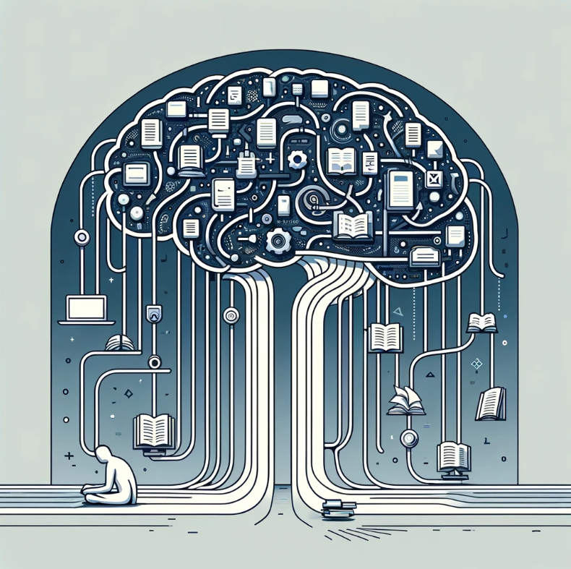
Gefahren und Herausforderungen
Informationsqualität bei KI-Systemen
GPT und ähnliche KI-Tools sind keine klassischen Suchmaschinen. Obwohl ChatGPT zwar eine Websuche durchführen kann, sollten Lehrpersonen und Schüler*innen die Ergebnisse immer kritisch hinterfragen.
KI-Tools haben kein Konzept von "Wahrheit" oder "Lüge".
Sie erzeugen Texte basierend auf ihrem Training, was manchmal zu ungenauen oder erfundenen Informationen (Halluzinationen) führen kann.
Bildquelle: Erstellt mit DALL-E 3; Stil «Minimalismus»

Slide 30

Gefahren und Herausforderungen
Mögliche Voreingenommenheit
KI-Systeme können voreingenommen sein, ähnlich wie Menschen. Dies liegt an den Daten, mit denen sie trainiert wurden.
Wenn bestimmte Gruppen in diesen Daten über- oder unterrepräsentiert sind, kann dies zu unfairen oder verzerrten Ergebnissen führen.
Bildquelle: Erstellt mit DALL-E 3; Stil «Impressionismus»

Slide 31
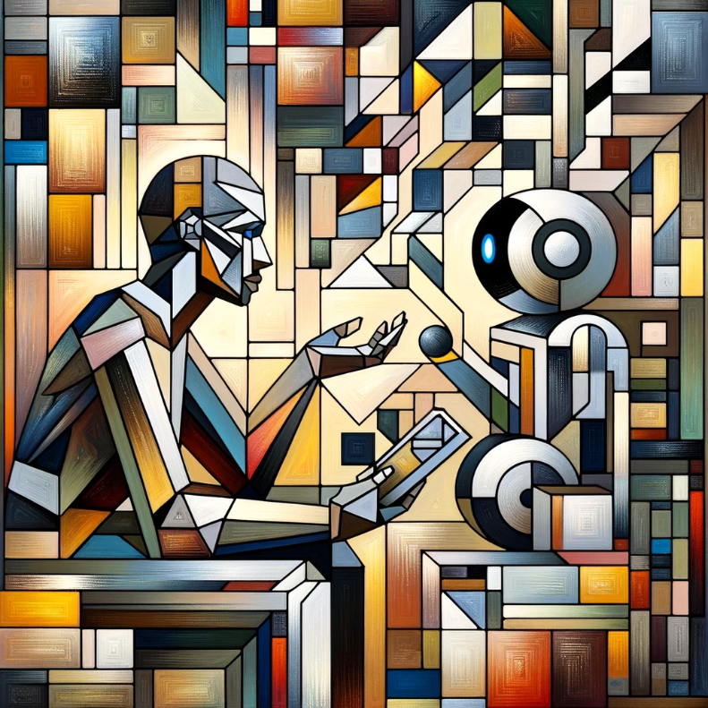
Prompting: Weiterführende Techniken
Überblick:
1. Strukturierter Output
2. Diagramme erstellen
3. Verwendung externer Dokumente
4. Websuche-Integration
Bildquelle: Erstellt mit DALL-E 3; Stil «Kubismus»
Notes:
Erstaunlich simpel, aber Regeln sind wichtig.

Slide 32
Prompting: Weiterführende Techniken
1. Strukturierter Output
Spezifiziere das gewünschte Format
Gib klare Anweisungen zur Strukturierung
Definiere die erwarteten Elemente
Beispiel:
Erstelle eine Tabelle mit 3 Spalten: «Epoche», «Wichtige Autoren» und «Hauptwerke» für eine Übersicht der deutschen Literaturgeschichte.
Notes:
Verbessern Übersichtlichkeit und Verständlichkeit
Erleichtern die Weiterverarbeitung von Informationen
Beispiele: Tabellen, Listen, JSON, YAML

Slide 33


Übung
1. Strukturierter Output
Erstelle einen Prompt, der einen strukturierten Output in Tabellenform erzeugt. Das Thema ist “Schweizer Kantone”.

Slide 34
Prompting: Weiterführende Techniken
2. Diagramme erstellen
Visualisierung von Beziehungen und Strukturen
Nutzung von Code zur Diagrammerstellung
Beispiele: Charakterbeziehungen, Prozessabläufe
Beispiel:
Erstelle eine Liste der Hauptcharaktere in Schillers Wilhelm Tell und ihrer Beziehungen zueinander. Verwende dann Python, um ein Diagramm zu zeichnen.

Slide 35
Übung
2. Diagramme erstellen
Formuliere einen Prompt, der ChatGPT anweist, ein Diagramm zu erstellen. Das Thema ist "Literarische Genres und ihre Subgenres".

Slide 36
Prompting: Weiterführende Techniken
3. Verwendung externer Dokumente
Lade ein/mehrere Dokument(e) hoch oder gebe den Text ein
Stelle spezifische Fragen zum Inhalt
Bitte um Zusammenfassungen oder Analysen
Beispiel:
«Verwende das hochgeladene PDF «XYZ.pdf». Fasse das Dokument zusammen und erstelle eine Übersicht der Inhalte.»
Notes:
Ermöglicht die Analyse spezifischer Texte oder Daten
Verbessert die Kontextrelevanz der Antworten
Unterstützt bei der Erstellung von Unterrichtsmaterialien

Slide 37
Übung
3. Verwendung externer Dokumente
Lade ein PDF-Dokument hoch. Formuliere einen Prompt, der ChatGPT anweist, spezifische Informationen aus diesem Dokument zu extrahieren und zu analysieren.

Slide 38
Prompting: Weiterführende Techniken
4. Websuche-Integration
Verbessert Aktualität und Genauigkeit der Antworten
Ermöglicht Zugriff auf aktuelle Informationen
Beispiel:
Suche nach den aktuellsten Statistiken zur Lesekompetenz von Schweizer Schüler*innen und fasse die wichtigsten Erkenntnisse in 3-5 Punkten zusammen.

Slide 39
Übung
4. Websuche-Integration
Formuliere einen Prompt, der die Websuche-Funktion nutzt, um aktuelle Informationen zu einem bildungsrelevanten Thema zu erhalten.

Slide 40
Abschlussübung: Lernziele und Zeitplanung mit ChatGPT
Ziel der Übung
In dieser Übung wirst du ChatGPT nutzen, um aus mehreren Dokumenten einer Lehrveranstaltung eine strukturierte Tabelle von Lernzielen basierend auf der Bloom’schen Taxonomie zu erstellen und einen Zeitplan für die Behandlung des Stoffes zu entwickeln.
Wo finde ich die Übung?
Das Dokument mit den Anweisungen findest du auf dem Padlet unter «Abschlussübung».

Slide 41


Rechtliche Aspekte
Urheberrecht
Datenschutz

Slide 42
Urheberrecht 1/2
KI-Modelle können mit Inhalten trainiert sein, an denen Dritte Rechte haben, was bei der Verwendung der Modelle zu Urheberrechtsverletzungen führen kann.
Der Input (Prompt) kann geschützte Inhalte Dritter enthalten, deren Nutzung ohne rechtliche Grundlage Urheberrechte verletzt.
Der von der KI generierte Output kann zufällig geschützte Inhalte Dritter enthalten.
Anbieter von KI-Plattformen können sich Rechte an generierten Inhalten vorbehalten, was ebenfalls rechtliche Herausforderungen mit sich bringen kann.

Slide 43
Urheberrecht 2/2
Verantwortung: Nutzer ist in der Verantwortung bei der Nutzung
Rechtslage des Outputs: geschützt, wenn er eine kreative menschliche Leistung enthält
OpenAI-Nutzungsbedingungen: die Rechte an generierten Inhalten abgetreten, OpenAI behält sich aber Nutzungsrechte vor
Notes:
Verantwortung der Nutzer: Nutzer sind selbst verantwortlich für die Einhaltung der Urheberrechte bei Nutzung und Generierung von Inhalten durch ChatGPT.
Rechtslage des Outputs: Der Output von ChatGPT ist urheberrechtlich geschützt, wenn er eine kreative menschliche Leistung enthält.
Training der KI: Die Nutzung urheberrechtlich geschützter Werke im Training von ChatGPT kann Urheberrechte verletzen.
OpenAI-Nutzungsbedingungen: OpenAI tritt Nutzern die Rechte an generierten Inhalten ab, behält sich aber Nutzungsrechte vor.
Deklarationspflicht: Bei Veröffentlichung von Inhalten, an denen ChatGPT mitgewirkt hat, muss dessen Beteiligung offengelegt werden.
Risiko von Urheberrechtsverletzungen: Nutzer müssen sicherstellen, dass der generierte Output keine urheberrechtlich geschützten Inhalte Dritter enthält.

Slide 44
Empfehlung
OpenAI Policy: Geben Sie deutlich an, dass der Inhalt von einer KI erstellt wurde, sodass kein Nutzer dies übersehen oder missverstehen kann:
z.B. Der/die Autor*in hat diesen Text teilweise mit [[Modell]], dem grossem Sprachmodell von OpenAI, erstellt. Nach der Erstellung des Entwurfs hat der/die Autor*in den Text überprüft, bearbeitet und nach eigenem Ermessen angepasst und übernimmt die volle Verantwortung für den Inhalt dieser Veröffentlichung.

Slide 45
Datenschutz allgemein bedeutet
.…sicherzustellen, dass keine persönlichen Daten der Lehrenden oder Lernenden ohne deren Zustimmung gesammelt, gespeichert oder weiterverarbeitet werden, um ihre Privatsphäre und Sicherheit zu gewährleisten.
Lehrpersonen müssen Datenschutz immer beim Einsatz von (digitalen) Tools beachten.

Slide 46
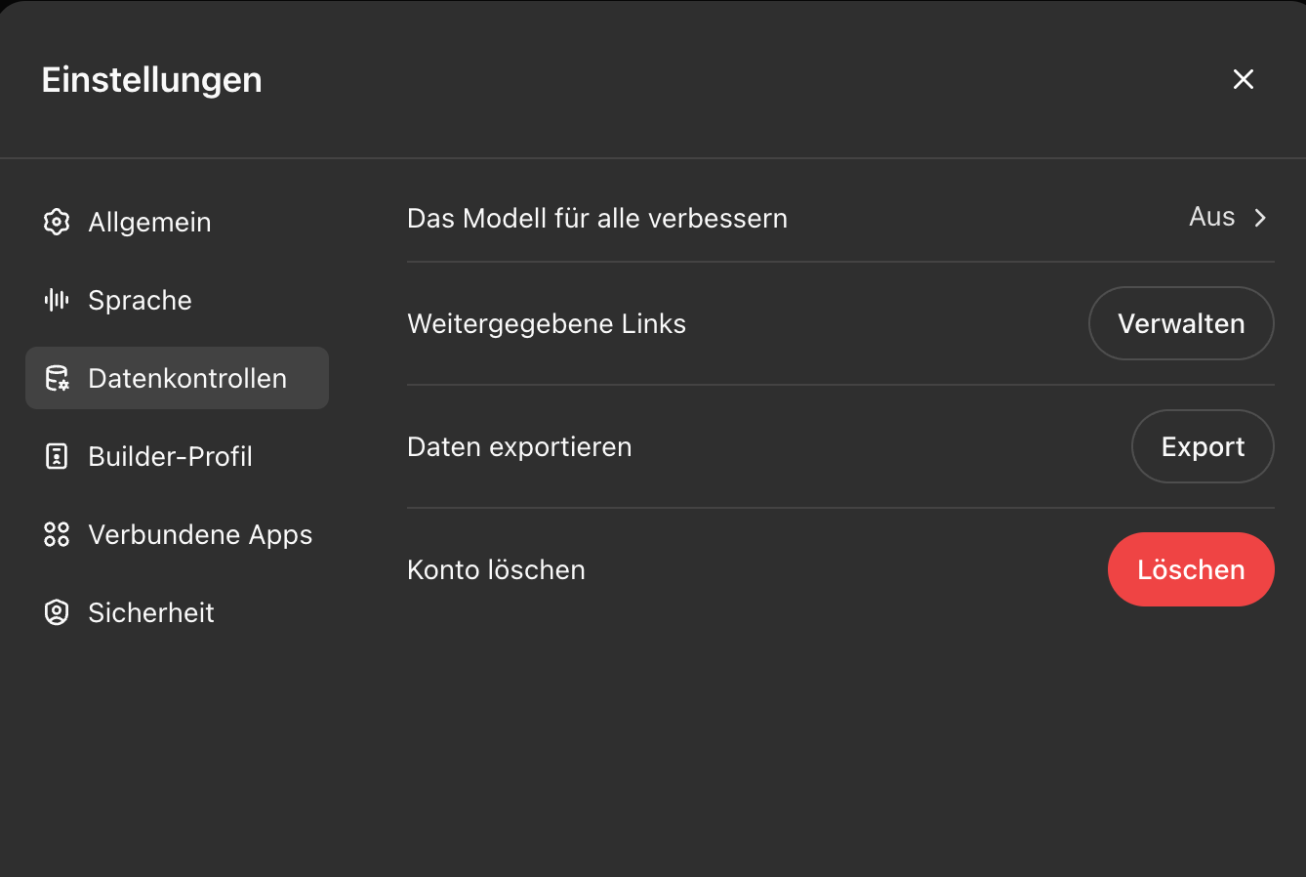
Schutzmassnahmen
Keine persönlichen Daten in die Eingabe von ChatGPT einfliessen lassen - anonymisierte Informationen
Keine Eingabe von sensiblen oder vertraulichen Informationen -Informationen über gesundheitliche, finanzielle oder privates
Einstellungen im Konto für Datenkontrolle ->
Regelmässig nicht mehr gebrauchte Chats löschen

Slide 47
Betrug bei Leistungsnachweisen
Rationalisierung
Gelegenheit
Anreiz
Faktoren:
Hoher Druck
Mangelnde intrinsische Motivation
Wahrgenommene Ungerechtigkeit
Geringe Angst, erwischt zu werden
Einfluss von Gleichaltrigen
Geringes Selbstwirksamkeitsgefühl
Betrugsdreieck

Slide 48
Betrug bei Leistungsnachweisen
Rationalisierung
Gelegenheit
Anreiz
Strategien:
Intrinsische Motivation fördern
Mastery Learning
Druck reduzieren
Selbstwirksamkeit stärken
Eine Kultur der Integrität schaffen
Betrugsdreieck

Slide 49
Detektion von KI-generiertem Inhalt
Durch Verwendung spezifischer Vokabeln und Phrasen: „delve“, „vibrant“, „embark“, „it’s important to note“, „based on the data provided“.
Erkennungswerkzeuge sind nicht sehr nützlich und können leicht umgangen werden.
Erkennungs-Illusion: Lehrkräfte überschätzen ihre Erkennungsfähigkeiten.
Fleckenstein, J., Meyer, J., Jansen, T., Keller, S. D., Köller, O., & Möller, J. (2024). Do teachers spot AI? Evaluating the detectability of AI-generated texts among student essays. Computers and Education: Artificial Intelligence, 6, 100209. https://doi.org/10.1016/j.caeai.2024.100209

Slide 50
Danke
https://virtuelleakademie.ch/
https://virtuelleakademie.ch/knowledge-base/
https://bildung6.github.io/bildung6/projekt/
https://www.societybyte.swiss/
https://virtuelleakademie.github.io/promptly-literate/pages/about.html
Virtuelle Akademie

